Slide 1
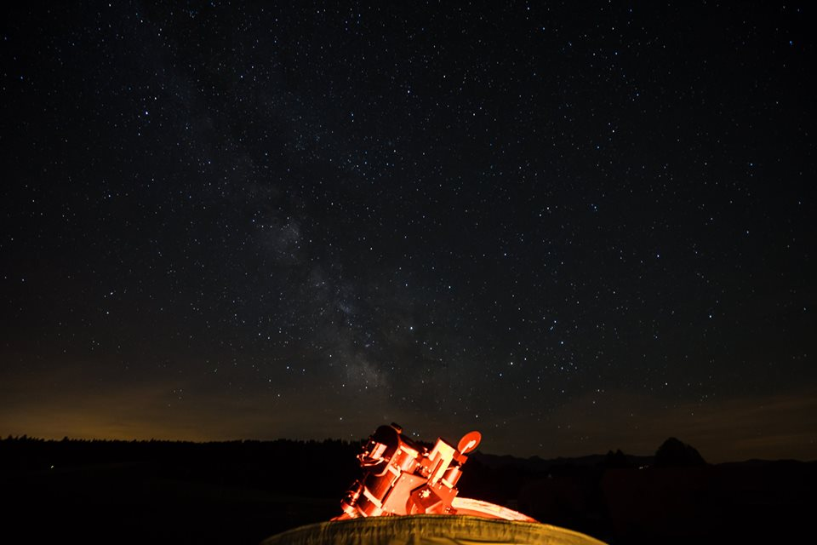
Variable Star Observers Switzerland Mögliche Zusammenarbeit auf dem Gebiet der Exoplanetenbeobachtung
Workshop Exoplaneten vom 3. März 2018
Seminarraum Observatorium Zimmerwald
Thomas K. Friedli

Slide 2
Beobachtungsgruppen dienen …
Der Information über und der Animation zu astronomischer Beobachtungstätigkeit
Der Ausbildung in den anzuwendenden Beobachtungs- und Auswertetechniken
Dem Wissenstransfer und dem freundschaftlichen Meinungsaustausch
Der Entwicklung und Durchführung von überregionalen Beobachtungsprogrammen
Der gemeinsamen Nutzung von Beobachtungsinstrumenten
Der Veröffentlichung der gewonnenen Beobachtungen und Messresultate in gemeinsam geplanten und gepflegten Datenbanken

Slide 3
Veränderlichenbeobachtung in der Schweiz I
Veränderlichenbeobachtung ist ein sehr weites Arbeitsfeld mit einer Vielzahl von Beobachtungsobjekten von physisch Veränderlichen über Bedeckungsveränderlichen bis zu magnetisch aktiven Sternen ähnlich unserer Sonne und einer Vielzahl von Beobachtungsmethoden von visueller Schätzung über Messungen mittels Photomultipliern bis Ensembletechniken mittels CCD oder CMOS Kameras in einer Vielzahl von Helligkeitssystemen von Breitband- bis spektrophotometrischen Filtersystemen.
Jede Beobachtung ist einmalig und kann nicht wiederholt werden. Damit sie wissenschaftlich nutzbar gemacht werden kann verdient sie die bestmögliche Planung, Durchführung, Auswertung, Archivierung und Veröffentlichung.

Slide 4
Veränderlichenbeobachtung in der Schweiz II
Das Hosten und Betreuen von eigenen Beobachtungsprogrammen macht nur dann einen Sinn, wenn diese regional begründet oder von sonst niemandem angeboten werden und nur gemeinsam bestritten werden können.
Das BBSAG Programm ist eingeschlafen; Nachfolgeprogramme von anderen europäischen Gruppen arbeiten mit veralteten, ungenauen und wenig effizienten Methoden und sind als Einzelkämpferprogramme ausgelegt.
Es gibt keine von einer gemeinsam interessierten Gruppe von SAG Mitgliedern betriebenen robotischen Photometer in der Schweiz obwohl die Infrastruktur durchaus vorhanden wäre und die AAVSO derartige Arbeiten schon mehrfach erfolgreich durchgeführt hat. Einzig in der Calina in Carona werden von deutschen Sternfreunden wenig erfolgreich ferngesteuerte Instrumente verwendet. Allerdings sind die Beobachtungs- und Analysemethoden veraltet, nicht sehr zuverlässig und wenig effizient.

Slide 5
Mögliche Ausgestaltung einer EP - Gruppe
Gemeinsame Ausbildung und regelmässiger Gedankenaustausch
Individuelle Mitarbeit an bestehenden Beobachtungsprogrammen
Gemeinsame Betreibung und Nutzung eines oder mehrerer robotischer Instrumente
Gemeinsame Überwachung des zentralen Ekliptikpolgebiets und des angrenzenden Kalottensektors nach Exoplaneten nach der CTL von TESS. Dieser wird frühestens 2019 dieses Gebiet überwachen. Das Zentralgebiet ist für die CH zirkumpolar und minimal rund 20° über Horizont.
Suche nach Exoplaneten nach der Candidate Target List
Bestätigung vermuteter Exoplanetenkandidaten
Langzeitüberwachung bekannter Exoplaneten
Aufbau einer gemeinsamen Datenbank (Plattenarchiv)

Slide 6
Was ist die eigentliche Beobachtung bei der Veränderlichenbeobachtung (Exoplanetenbeobachtung) ?
Alte Antwort: Die Messung
Helligkeitsmessungen vom Veränderlichen und einem oder zwei Vergleichssternen
Lichtkurven
Minimumszeiten von Bedeckungsveränderlichen
Neue Antwort: Die Messplattform
Archiviert werden primär alle kalibrierten, orientierten und dokumentierten Einzelaufnahmen (Plattenarchiv),
sekundär alle Helligkeitsmessungen für die Lichtkurvenkonstruktion mit ihren Messfehlern und
tertiär die mittels einer Optimierungsmethode geschätzten Modellparameter und ihre Unsicherheiten sowie die Anpassungsgüte des Modells.
Die Beobachtung kann von der Auswertung getrennt werden.
Neue Auswertungsalgorithmen können auf alte Aufnahmen angewendet werden.
Beobachtungen von verschiedenen Zeitpunkten und Instrumenten können gemeinsam ausgewertet werden.
Statt dass Einzelbeobachter alles selber machen, können Beobachtungsteams die Arbeit aufteilen, indem die Bildgewinnung und die Auswertung von verschiedenen Personen wahrgenommen werden oder sich verschiedene Beobachtungsteams am gemeinsam genutzten Instrumentarium ablösen.
Die Messplattformen können für unterschiedliche Auswertungen genutzt werden.
Auf den Aufnahmen zur Messung von Exoplanetentransits wurden neue Veränderliche entdeckt.

Slide 7
Mögliche Beobachtungsprogramme
Exoplanet Transit Database http://var2.astro.cz/ETD/
AAVSO https://filtergraph.com/aavso/default/index?exo=on&settype=true
TESS https://de.wikipedia.org/wiki/Transiting_Exoplanet_Survey_Satellite
TESS CTL https://exofop.ipac.caltech.edu/tess/

Slide 8
Sonnenturm Uecht
Gemeinsame Nutzung des WO 132/925 Refraktors für die Exoplanetenbeobachtung
Automatisierung des Equipments mittels ACP Expert
Überwachung des zentralen Ekliptikpolgebiets und des angrenzenden Kalottensektors nach Exoplaneten nach der CTL von TESS.
Entwicklung Suchalgorithmus für die Entdeckung neuer Exoplaneten in den überwachten Gebieten des CTL von TESS.

